Slide 1
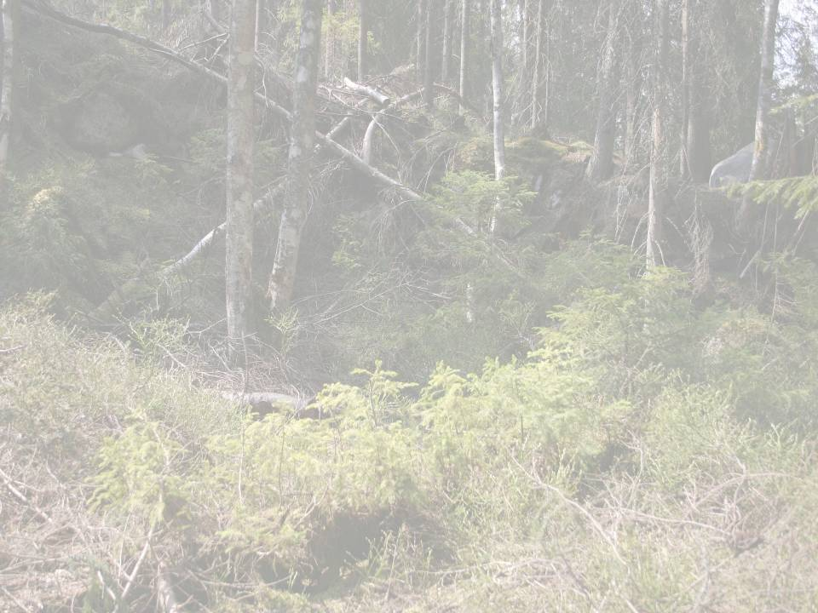
Zoskupenia vtákov na polome v Tichej doline (TANAP), ich ekologický, ochranársky a lesnícky význam
Jano Topercer
Botanická záhrada UK Blatnica

Slide 2
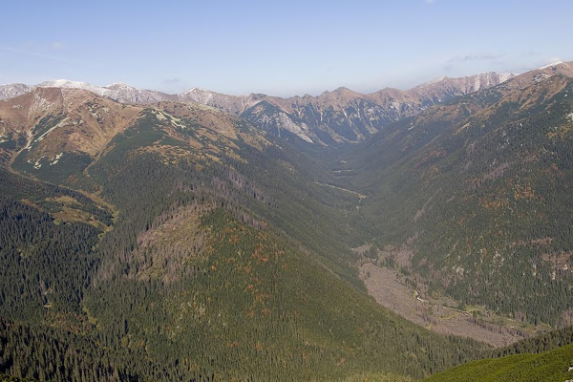
Čas a priestor
roky 2006, 2007 a 2008 (2., 3. a 4. rok po smršti z 19. novembra 2004)
hniezdne obdobia (apríl – jún)
Tatry (TANAP), NPR Tichá dolina
dolná a stredná časť s veterným polomom (nenarušeným i lesníkmi narušeným)

Slide 3
Ciele
prispieť k poznaniu štruktúry polomových zoskupení vtákov a ich vzťahov k prostrediu so zreteľom na:
  polohové efekty
  mŕtve drevo
  (ne)manažment

Slide 4
Metódy
„všetky testy z dolinovej cesty“ = ako bežný návštevník
  jeho pohľad, jeho záujmy (napr. budúci náučný chodník)
  nezávislosť od terajších „nomenklatúrnych kádrov“ pri moci
pásový transekt
  os na dolinovej ceste, začiatok v ústí, dĺžka 2370 m, šírka 2 × 35 = 70 m
spolu 7 sčítacích návštev
spolu 10 stanovištných premenných (v máji 2008 na 12 bodoch každých ca 200 m)
spolu 10 hodín zaznamenávania potravného správania
sumárna štatistika

Slide 5
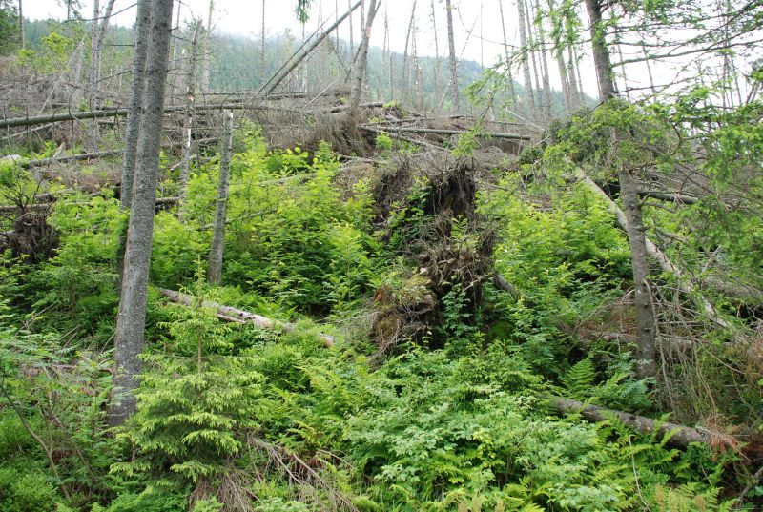
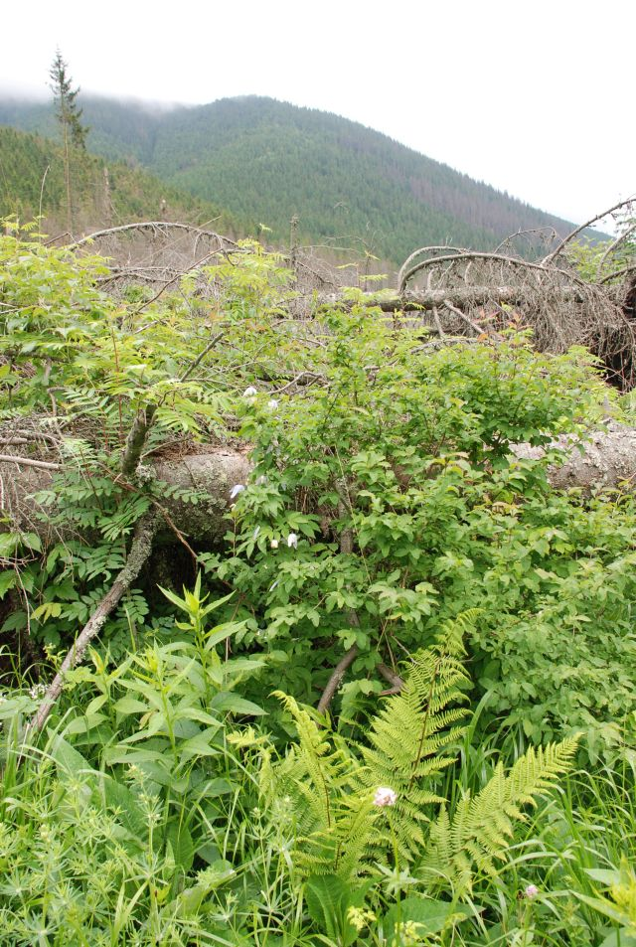
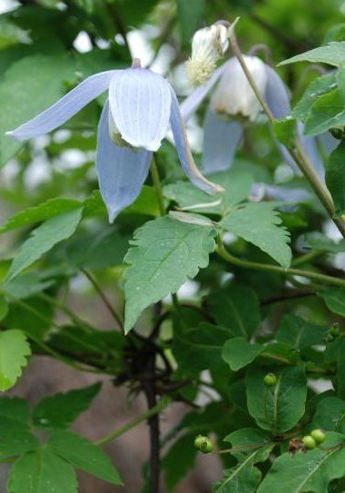
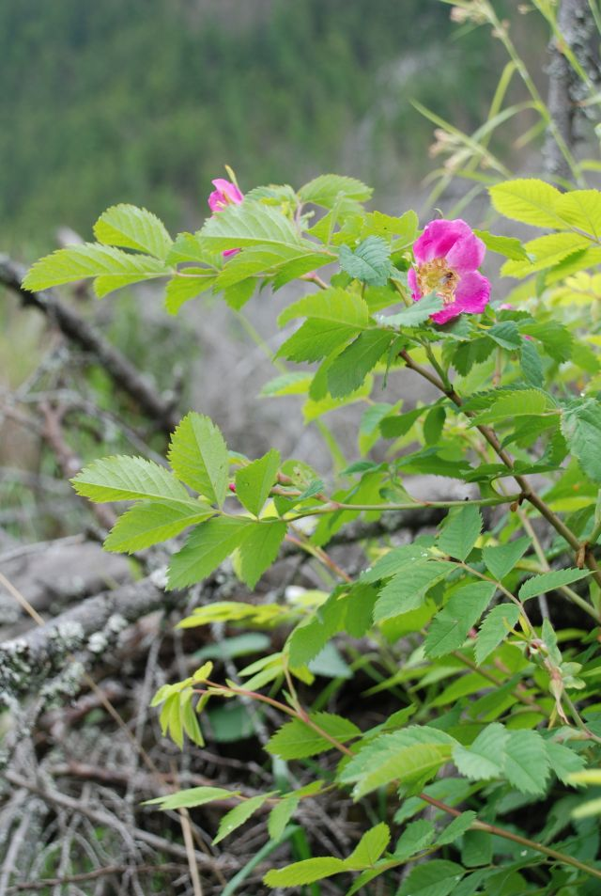
Stanovištia
7 typov; najviac (%) neťažený polom 32.7, ťažený polom 17.3, lúky 14.6, umelé výsadby 13.8, les 11.4, vysokobylinné nivy 7.1 a vody/mokrade 3.1
9 druhov stromov; dominanta Picea abies
21 druhov krov; superdominanta Sorbus aucuparia
  priemerná výška 1.75 m (1 – 3 m; n = 12)
  pokryvnosť 8 % (0 – 60 %; n = 50 plôšok 5 × 5 m)
  disperzia výrazne plôškovitá, nevyrovnaná, zatiaľ dosť medzernatá (prázdnych 26 % plôšok)
  zmladené plôšky vitálne, rozpínavé → cyklická zámena smreka a jarabiny v horských smrečinách (Michalko et al. 1986)
  obnova hlavne vegetatívna (cf. Dietze & Clark 2008)
vysvetlenie veľkej druhovej bohatosti drevín
  stredná intenzita disturbancií (Petraitis et al. 1989)
  okrajový efekt regionických ekotonov (Topercer 1995, 2000)

Slide 6
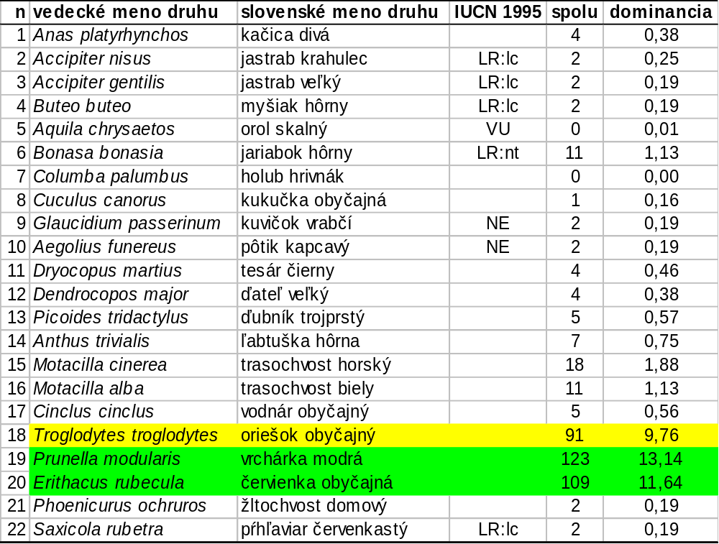
Vtáky I.

Slide 7
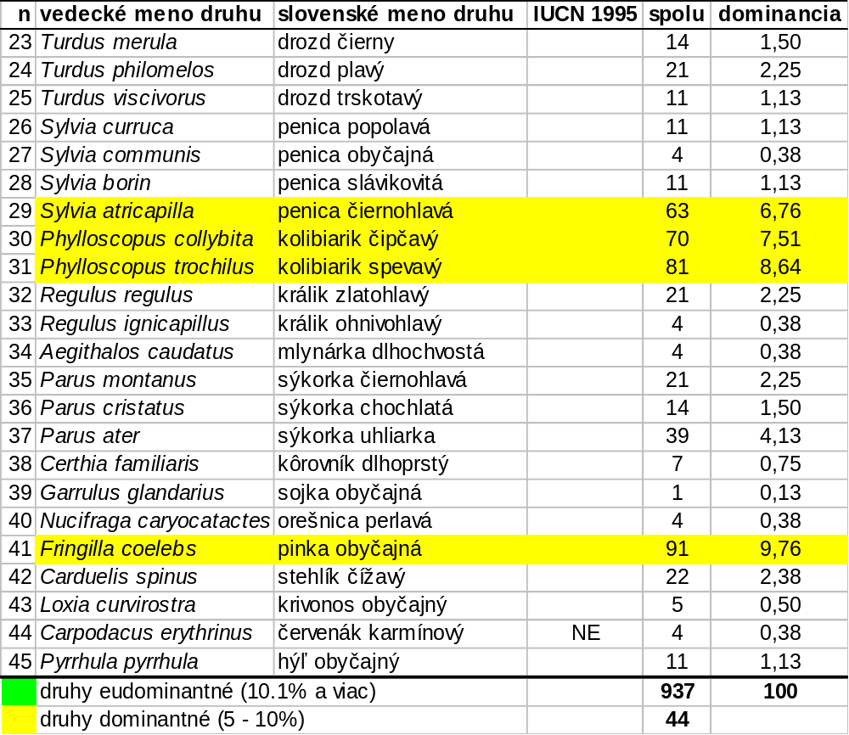
Vtáky II.

Slide 8
Význam I.: biogeografia, ekológia, OP
značná bohatosť (44 druhov), alfa-diverzita (H‘ = 2.98), početnosť zoskupení (c. 450 – 650 párov.km⁻²), podiel druhov prírodoochranne významných (20.45 %), podiel migrujúcich nehniezdičov (6.81 %), celoplošná silná teritorialita hniezdičov a komplexita ich stanovíšť →
  ústia a dolné časti dolín sú (napriek polomom) nezastupiteľné pri zachovaní druhovej a stanovištnej rozmanitosti, migráciach a rozptyle bioty (o. i. maximá druhovej bohatosti i početnosti vtákov, krov a bylín – Topercer 1995, 1996, 2000)
  neťažené polomy majú veľký prírodoochranný význam a poskytujú vhodné stanovištia pre mnohé druhy vtákov (cf. Kocian et al. 2005), a to nielen hniezdiská
  neťažené polomy sú vtákmi osídlené príliš husto a príliš rozmanito na to, aby sa ich významne nedotkla prípadná ťažba a podobné zásahy v polome

Slide 9
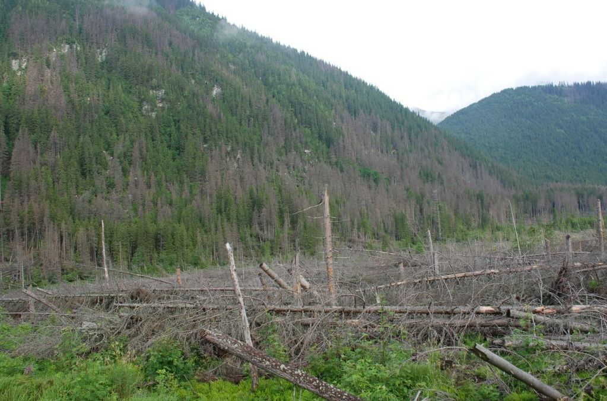
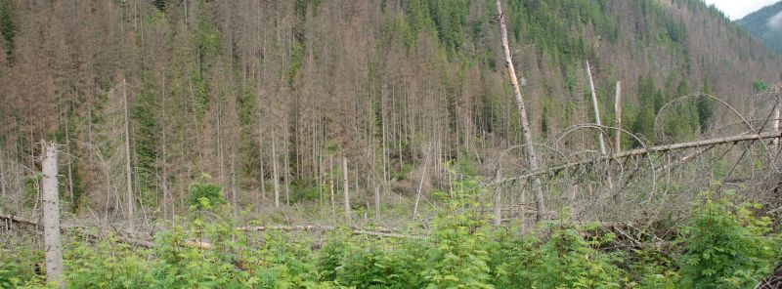
Význam II.: lesníctvo
až 26 druhov [59.1 %] (všetky dominanty, ďatle – zvlášť Pictri, drozdy, Gargla, Nuccar, Parmon, Parate, Sylcom, Bonbon, Phooch, Motalb, Saxrub atď.) sa živí na mŕtvom dreve/v neťaženom polome →
  veterný polom rozrôzňuje a zmnožuje aj potravné zdroje vtákov (v rovnorodých tatranských lesoch dosť obmedzené)
veľký podiel stromových (25 %) a dutinových hniezdičov (20.45 %), typické druhy, dobrá prirodzená obnova... →
  horské smrečiny nezanikajú: 1) stromové poschodie predsa nie je ekosystém (cf. Zlatník 1959, 1975), 2) beží cyklická zámena smreka a jarabiny, 3) prírodný výber iba sprírodňuje podiel, distribúciu a štruktúru smrečín, 4) to všetko treba „strpieť“ len v zónach A
c. 15 % stojacich suchárov, len v okolí polomu (nahor c. 1.5 km povyše Hliny), šírenie pomalé/lokalizované →
  podpora pre realistické (Grodzki et al. 2006, Jakuš 2006), nie katastrofické scenáre gradácie podkôrnikov (Novotný 2005)

Slide 10
Kritika praktického (ne)rozumu I.
alebo čo najviac prekáža pri presadzovaní prednesených poznatkov v praxi
  nestabilná organizačná štruktúra ŠOP SR, menená neodborne a neštandardne (viacúrovňové „filtre“, predpojaté zmeny prvostupňových stanovísk...)
  primálo odborných a priveľa ideologických, politických a osobných motívov vo vedení MŽP SR i ŠOP SR
  primalý dôraz na záujmy ochrany prírody (NATURA 2000) a priveľký na iné záujmy (najmä „rozvojárske“ a priemyselnolesnícke)
  mocenská selekcia pracovníkov, neúcta k ich odbornosti
  uzatváranie sa, vypínanie spätných väzieb (oponentúry, poradné zbory), bloky, trucy, manipulácie
  degradácia systému i ľudských vzťahov

Slide 11
Kritika praktického (ne)rozumu II.
ignorovanie potreby vlastného výskumu v ŠOP SR → závislosť od iných (zvlášť od lesníckeho výskumu)
pasívne poznanie (zbyrokratizované, zdirigované) + ignorovanie kritiky/opozície = neinformované rozhodnutia
ignorovanie súčasného stavu poznania vedy a bioetiky
mlčanie vedcov (nemajú čas, chuť, sú závislí od výnimiek, od služieb š. p. Lesy SR...)
premorenie doktrínami – kedysi skoroboľševickými („Poručíme větru, dešti“), nedávno trhovomechanickými, teraz neskoroboľševickými („Príroda má slúžiť ľuďom“)
neschopnosť/neochota rozlišovať vedu od ideológií a marketingu skupinových záujmov (predaj dreva, biocídov)
žiaľ, nemálo z toho stále žije aj na pôde LF TU (ktorej inak ďakujem za pohostinnosť a možnosť študovať tu)

Slide 12
Poďakovanie
M. Badidovej – Štufke, E. Balážovi, M. Brinzíkovi, M. Ceľuchovi, A. Popovičovi a V. Kacerovej za spoluprácu
P. Majkovi, P. Líškovi a M. Juríkovi za nebránenie v práci
Vám tu na konfe za pozornosť

